Slide 1




TRƯỜNG TIỂU HỌC ……
CHÀO MỪNG QUÝ THẦY CÔ
VỀ DỰ GIỜ THĂM LỚP
Môn Tiếng Việt lớp 3
BÀI 3: NHỚ VIẾT: THẢ DIỀU
Giáo viên:
Lớp: 3

Slide 2
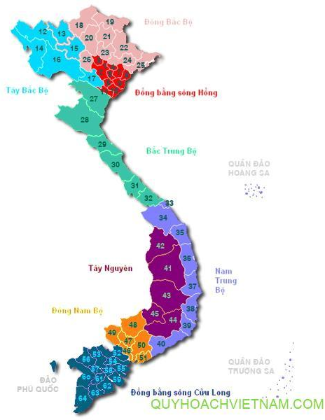
Thứ……ngày…..tháng…..năm…….
TIẾNG VIỆT
TRÒ CHƠI: VIỆT NAM THÂN YÊU
41. Gia Lai
42. Kon Tum
Điền d hay gi:
no ….ó
Điền ch hay tr:
…..ơi vơi
gi
ch
43. Đăk Lăk
44. Lâm Đồng
Điền ân hay âng:
Trong ng……
Điền n hay l:
….ong trời
ần
n

Slide 3
Thứ……ngày…..tháng…..năm…….
TIẾNG VIỆT
Bài 3: CÁNH DIỀU
1. Nhớ – Viết.
Cánh diều no gió
Sao nó thổi vang
Sao trời trôi qua
Diều thành trăng vàng.
Cánh diều no gió
Tiếng nó trong ngần
Diều hay chiếc thuyền
Trôi trên sông Ngân.
Cánh diều no gió
Tiếng nó chơi vơi
Diều là hạt cau
Phơi trên nong trời.

Slide 4
Thứ……ngày…..tháng…..năm…….
TIẾNG VIỆT
Bài 3: CÁNH DIỀU
2. Viết từ khó.
no gió, trăng vàng, trăng ngần, sông Ngân, chơi vơi, nong trời.
3. Đổi vở, soát lỗi cho nhau.
Hai bạn trong bàn đổi vở và soát lỗi cho nhau.

Slide 5
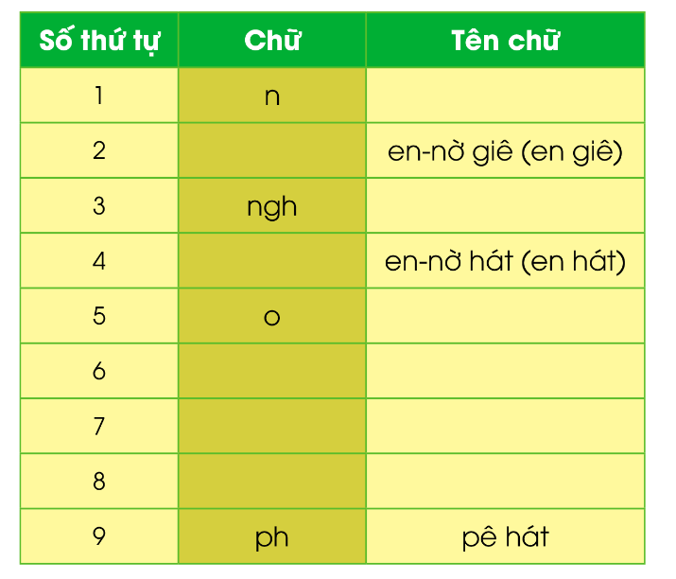
Thứ……ngày…..tháng…..năm…….
TIẾNG VIỆT
Bài 3: CÁNH DIỀU
4. Luyện tập.
2. Tìm chữ, tên chữ và viết vào vở 9 chữ trong bảng sau:
en-nờ
ng
en-nờ giê hát
nh
o
ô
ô
ơ
ơ
p
pê

Slide 6
Thứ……ngày…..tháng…..năm…….
TIẾNG VIỆT
Bài 3: CÁNH DIỀU
4. Luyện tập.
3. Chọn chữ hoặc vần phù hợp với ô trống:
a. Chữ ch hay tr?
Mẹ gà ấp trứng tháng năm
Ổ rơm thì nóng, chỗ nằm thì sâu
Ngoài kia cỏ biếc một màu
Tiếng chim lích chích đua nhau chuyền cành
Đoàn Thị Lam Luyến

Slide 7
Thứ……ngày…..tháng…..năm…….
TIẾNG VIỆT
Bài 3: CÁNH DIỀU
4. Luyện tập.
3. Chọn chữ hoặc vần phù hợp với ô trống:
b. Vần ên hay ênh?
Đến giờ đua, lệnh phát ra bằng ba hồi trống dõng dạc. Bốn chiếc thuyền đang dập dềnh trên mặt nước lập tức lao lên phía trước. Bên bờ sông, trống thúc liên hồi, người xem hò hét, cổ vũ náo nhiệt. Mấy em nhỏ được bố công kênh trên vai cũng hò reo không ngớt. Bốn chiếc thuyền vút đi trên mặt nước mênh mông.

Slide 8

XIN CHÂN THÀNH CẢM ƠN
QUÝ THẦY CÔ GIÁO VÀ CÁC EM
Notes:
8

